Slide 1

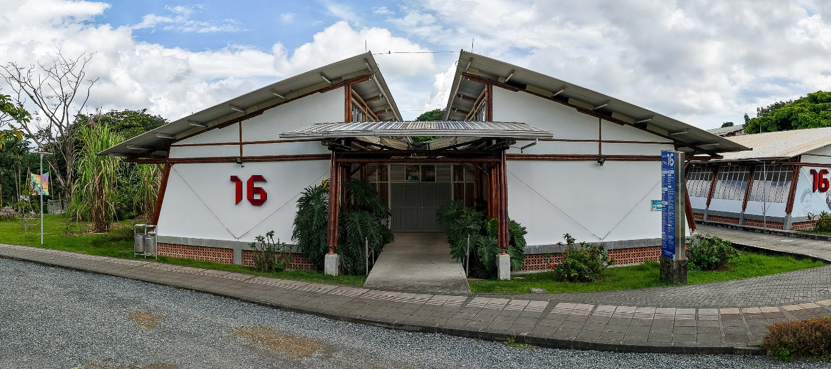
Gestión del contexto y visibilidad nacional e internacional
2025 - 2028
Proyecto: Movilización Social para la articulación de capacidades en el territorio
26

Slide 2

Información general del proyecto
Código del proyecto | (PDI2028 – GCV - 26)
Dependencia responsable del proyecto | Planeación
Pilar de Gestión | Gestión del Contexto y visibilidad nacional e internacional
Coordinador Pilar de Gestión | Francisco Uribe
Programa | Procesos asociados al desarrollo sostenible, la competitividad y la movilización social
Procesos asociados (Sistema Integral de Gestión) | Estratégico - Direccionamiento Institucional
 | Misionales - Investigación e Innovación
 | Misionales - Extensión y proyección social
Factores de calidad institucional a los que apunta el proyecto | 4. Procesos académicos
 | 5. Visibilidad nacional e internacional
 | 7. Pertinencia e impacto social
 | 11. Recursos de apoyo académico e infraestructura física
Estándares de calidad (Modelo de acreditación internacional Sello Sofía) | 7. Vinculación con el entorno
Otras instancias o dependencias participantes | SUEJE, Oficina de planeación, Rectoría, CRIE, Comunicaciones, CIDT, Vicerrectorías de Investigaciones, Administrativa, Responsabilidad Social, Jurídica y programas académicos medicina, pediatría social, ciencias de la recreación y deporte, Autoeducación, pedagogía infantil, licenciatura en música, licenciatura en bilingüismo, administración medio ambiente, entre otros
Actores o entidades externas a la UTP que participan en el proyecto | 18 instituciones de educación superior , Red Risaralda Universitaria-RUN, Gremios, Fundaciones, instituciones de los sectores ambientales, juveniles, comunales, empresariales, emprendedores, entre otros.
Programas a los cuales le aporta indirectamente el proyecto | Consolidación de la investigación institucional con impacto en la sociedad y reconocimiento nacional e internacional a través de la generación de conocimiento y la creación artística
 | Articulación interna para la gestión del contexto
 | Procesos asociados al desarrollo sostenible, la competitividad y la movilización social
Objetivos de Desarrollo Sostenible (ODS) a los cuales le aporta el proyecto | 1. Poner fin a la pobreza en todas sus formas en todo el mundo
 | 3. Garantizar una vida sana y promover el bienestar para todos en todas las edades
 | 4. Garantizar una educación inclusiva, equitativa y de calidad y promover oportunidades de aprendizaje durante toda la vida para todos
 | 13. Adoptar medidas urgentes para combatir el cambio climático y sus efectos
26. Movilización Social para la articulación de capacidades en el territorio

Slide 3
Identificación del problema, necesidad u oportunidad
El Departamento de Risaralda se ha ubicado en los primeros puestos de desempleo a nivel nacional. A lo cual se suman problemas sociales, como las altas tasas de pobreza, violencia, homicidios, prostitución, migración, drogadicción y abuso a la primera infancia. Gran parte de estos fenómenos podrían ser explicados por la baja efectividad de las políticas públicas, por las relaciones ineficientes entre todos los actores y por la carencia de una agenda de desarrollo que de manera sostenible asegure bienestar a los ciudadanos y que maximice el potencial humano de nuestra región.
La Educación, la Investigación, la Ciencia, la Tecnología y la Innovación son considerados aspectos claves del desarrollo de los territorios, en el marco de la emergente economía y sociedad del conocimiento y como factores diferenciadores para lograr competitividad en los actuales mercados. En esta nueva tendencia global, el ser humano y su conocimiento es la prioridad del desarrollo. Es por ésta razón se identificó la oportunidad de innovar desde otros enfoques en la forma como se gestiona el desarrollo en la región y en el país y de esta manera plantearon la Movilización Social como un proceso a 20 años sobre la base del aprendizaje social como fundamento del cambio y el incremento de la cooperación entre actores, como una forma sostenible de lograr romper los círculos viciosos que mantienen a nuestra región en un atraso, lo cual no se compadece con los recursos y capacidades disponibles.
Problema Central | Causas directas | Causas Indirectas
Baja efectividad en la gestión pública y en la generación de alianzas estratégicas, que garanticen una efectiva incidencia en Políticas Publicas y Proyectos Estructurales de alto impacto, que consoliden una sociedad y economía basadas en el conocimiento. | Débil articulación de las instituciones de educación superior para la incidencia en los índices de cobertura y calidad en la región. | 1.1 Debilidad en el direccionamiento estratégico para la articulación de las IES
 | Bajos niveles de participación de la población estudiantil y algunos docentes, sobre las posibilidades de incidir en las Políticas Públicas y en la formulación de proyectos estructurales de alto impacto social. | 2.1 Pocos ejercicios de difusión del proceso en los diferentes canales de comunicación.
 | Relaciones ineficientes entre todos los actores del Departamento de Risaralda en articulación con la academia, para la generación de proyectos estructurales de alto impacto y Políticas Públicas. | 3.1 Débil articulación de los aliados para el seguimiento y acompañamiento a las Políticas Públicas y proyectos estructurales de alto impacto priorizados por Sociedad en Movimiento
 | Desarticulación de los actores que aportan a la transformación productiva del territorio desde la investigación, innovación y el desarrollo tecnológico. | 4.1 Pocas alianzas para la gestión de proyectos para la Red de Nodos de Innovación Ciencia y Tecnología RNICT.
 | Efectos directos | Efectos indirectos
 | Bajos niveles de cobertura, acceso, permanencia y calidad en la Educación Superior. | 1.1 Resultados negativos en los indicadores de educación superior en la región.
 | Políticas públicas y proyectos estructurales desarticulados de la academia, con niveles bajos de impacto en la sociedad y el contexto regional. | 2.1 Baja participación ciudadana para la inclusión social, con documentos de Política Pública y proyectos descontextualizados en la región.
 | Profesionales, con baja compresión de los indicadores sociales en los habitantes del Departamento, así como sus aportes profesionales para incidir en los índices de desarrollo humano, PIB, la competitividad, el desarrollo económico, entre otros. | 3.1 Bajos resultados en los índices de desarrollo humano, PIB, la competitividad, el desarrollo económico, entre otros
 | Debilidad en la optimización de recursos humanos y financieros, para la formulación de proyectos y propuestas de Innovación, Ciencia y Tecnología para la generación de capacidades del conocimiento en la región. | 4.1 Bajos niveles de desarrollo social, económico, regional, del sector productivo, empresarial, industrial y de la innovación tecnológica,
26. Movilización Social para la articulación de capacidades en el territorio

Slide 4

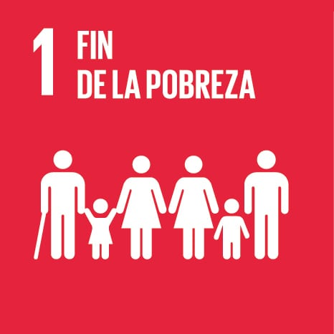

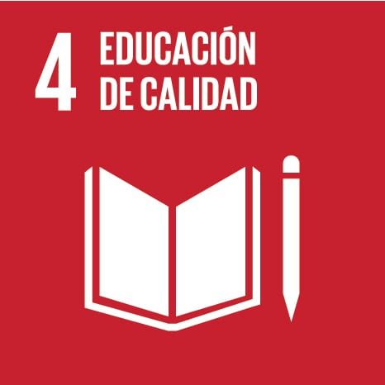

Descripción del proyecto
La movilización social es una propuesta de la Universidad Tecnológica de Pereira, que actualmente es respaldada por 18 Instituciones de Educación Superior de la región y más de 50 instituciones aliadas; para generar en el debate público políticas públicas, planes, programas y proyectos que favorezcan la educación, la ciencia, la tecnología y la innovación como aspectos relevantes y prioritarios en la agenda de desarrollo regional; a través de acuerdos sociales que permitan crear las bases para una sociedad y economía basada en el conocimiento, con equidad, justicia, inclusión y responsabilidad social.
El compromiso de la academia, incluyendo sus estudiantes, docentes y directivos quienes asumen una participación activa, con análisis, flexiones investigaciones y propuestas que, en respuesta a la profunda deuda social de los últimos 20 años en Risaralda, la cual se ha agudizado en términos de exclusión, desigualdad y marginalidad de más del 50% de la población, pone de presente la urgente discusión sobre el modelo de desarrollo. En este contexto se mueven los debates sobre el papel del conocimiento y los saberes, en la construcción de una nueva sociedad. Este proyecto, pretende generar acuerdos sociales y políticas públicas, planes, programas y proyectos que favorezcan la educación integral, la ciencia, la tecnología y la innovación como aspectos prioritarios en la agenda de desarrollo regional, para movilizar una sociedad y economía del conocimiento.
Adicionalmente éste proyecto viene respondiendo al cumplimiento de la misión institucional de la UTP a partir del ejercicio estratégico del actual PDI 2009-2019, en donde señala su vinculación a la sociedad y economía del conocimiento en todos sus campos, creando y participando en redes y otras formas de interacción; y además, se reconoce como polo de desarrollo, que crea, transforma, transfiere, contextualiza, aplica, gestiona, innova e intercambia el conocimiento en todas sus formas y expresiones, teniendo como prioridad el desarrollo sustentable en la Ecorregión eje cafetero.
Involucrados
Unidades organizacionales: SUEJE, Oficina de planeación, Rectoría, CRIE, Comunicaciones, CIDT, Vicerrectorías de Investigaciones, Administrativa, Responsabilidad Social, Jurídica y programas académicos medicina, pediatría social, ciencias de la recreación y deporte, Autoeducación, pedagogía infantil, licenciatura en música, licenciatura en bilingüismo, administración medio ambiente, entre otros
Entidades externas a la UTP: instituciones de educación superior , Red Risaralda Universitaria-RUN, Gremios, Fundaciones, instituciones de los sectores ambientales, juveniles, comunales, empresariales, emprendedores, entre otros.
26. Movilización Social para la articulación de capacidades en el territorio
Beneficiarios: Comunidad Universitaria (Docentes, estudiantes, administrativos, egresados, jubilados). Ciudadanía en general (niños y niñas, jóvenes, madres y padres de familia, adultos mayores, emprendedores e innovadores; docentes, estudiantes, trabajadores del sector educativo, organizaciones culturales y ambientales, gremios, empresarios, entes gubernamentales, partidos políticos, centrales obreras, ONG's, líderes comunitarios, religiosos, de opinión y medios de comunicación)

Slide 5
Objetivos del proyecto
General
Impulsar y apoyar el desarrollo social y económico de Risaralda a través de la participación activa en la agenda pública y la construcción de políticas públicas, teniendo como base la educación, la ciencia, la tecnología, la innovación y el emprendimiento, para avanzar en la construcción de una sociedad y economía basada en el conocimiento con la cooperación entre todos los actores que forman parte de la región.
Específicos
26. Movilización Social para la articulación de capacidades en el territorio
Apoyar la generación de espacios de articulación de las instituciones de educación superior.
Fortalecer la conceptualización y difusión del sentido de la Movilización Social.
Movilizar alianzas estratégicas para la gestión e incidencia en Políticas Publicas y Proyectos estructurales de alto impacto.
Fortalecer el trabajo en red para potenciar la contribución a la transformación productiva del territorio desde la investigación, innovación y el desarrollo tecnológico.

Slide 6
Planes operativos
Plan operativo | Acciones
RUN - Red Risaralda Universitaria - Clúster de Educación Superior | Acompañar la articulación de acciones con la red de IES de Risaralda, para contribuir a la calidad de la educación superior, donde participa la UTP mediante el Direccionamiento Estratégico de la Mesa de Rectores. Acompañar la Mesa de Proyección Social con los retos de extensión social y universitaria para: La U en tu comunidad, Formación CMJ. Apoyar acciones de las mesas de trabajo, en articulación con al UTP, de acuerdo con el Direccionamiento Estratégico de la RUN, que estén orientadas a contribuir a la calidad de la educación superior como proyecto de región. Priorización y gestión de proyectos: articulación de proyectos priorizados de la red y los nodos; gestión e implementación de proyectos (Corto plazo, mediano plazo); programa conexiones de valor oferta con demanda.
Conceptualización y difusión del sentido de la movilización Social | Realizar jornadas de difusión directa con enfoque comunitario, alineado al proceso de movilización social, impactará un aproximado de 6000 personas. Estrategias de comunicaciones y difusión del sentido - Acuerdos de trabajo para la producción de contenidos con: practicantes / Optativa UCP / profesionales de apoyo UTP. Difusión de los resultados y logros del proyecto, a través redes sociales, boletines virtuales, página web y medios de comunicación. Realizar encuentros con Instituciones / organizaciones públicas o privadas para la transferencia del modelo. Liderar la ejecución de la ""Catedra Transformando Sociedad"", en alianza con la V. Responsabilidad Social y Bienestar Universitario, dirigida a los estudiantes de la UTP. Coordinar la operación de las sesiones de trabajo, el registro de asistencia de los estudiantes, el seguimiento a los productos y tareas de cada sesión, así como la elaboración de informes requeridos para la aprobación o desaprobación de los estudiantes en la catedra.
26. Movilización Social para la articulación de capacidades en el territorio

Slide 7
Planes operativos
Plan operativo | Acciones
Generación y Gestión de acuerdos de trabajo - Políticas Públicas gestionadas, proyectos estructurales y de alto impacto | Convocar la Asamblea General y el Comité Directivo y consolidar los informes de gestión requeridos. Actualizar Mapa de Actores internos UTP y Externos - Motivar alianzas, mantener activas las mesas de trabajo por ejes temáticos (Primera infancia; Infancia, adolescencia y juventud; Educación Superior RUN; Ciencia, tecnología e innovación). Elaborar Informes de gestión y o Documentos de seguimiento - como aportes a los Acuerdos por el Desarrollo de Risaralda a ser propuestos en la agenda social del Departamento - y hacer difusión de los propósitos de la Movilización social como aporte de la UTP al territorio. en equipo con la Comisión. Implementación de Protocolo para la operación de proyectos en red. Ruta unificada de prácticas de intervención en primera infancia con las IES. Habilidades para la vida y competencias Socioemocionales con la Escuela de Liderazgo, y Acuerdos por el Desarrollo de Risaralda.
Red de Nodos de Innovación, Ciencia y Tecnología | Consolidación de la gobernanza de la red y su sostenibilidad: Coordinación de Comités Directivos y sesiones de equipo técnico ampliado a expertos temáticos según pertinencia; Acompañamiento para la definición y despliegue de las rutas de acción de la red y los nodos; Consolidación de oferta y capacidades de la red y sus nodos así como su modelo de sostenibilidad; Gestión estratégica con agentes del desarrollo (Ratificación o nuevas alianzas). Priorización y gestión de proyectos: Articulación de proyectos priorizados de la red y los nodos; Gestión e implementación de proyectos (Corto plazo, Mediano plazo); Programa de conexiones de valor oferta con demanda. Posicionamiento y visibilización de la Red: Implementación del plan reposicionamiento y visibilidad; Fomentar la cultura sostenible del ecosistema de Innovación, ciencia y tecnología (priorizar instancias de interés en la agenda pública y actores de interés objetivo); Generación o participación de espacios de conexiones de valor.
26. Movilización Social para la articulación de capacidades en el territorio

Slide 8
¡GRACIAS!

